Slide 1
SAREL: uma plataforma para amostrar, rotular e auditar erosão laminar
Como o aplicativo funciona, como a metodologia define a sequência e o que dificultou obter e coordenar as amostras
Luis Alfredo Ferreira da Silva
Fabiana Costa de Araujo Schutz
Kiria Vitoria Nakahati
Orientador: Claudio Leones Bazzi
Programa de Pós-Graduação em Tecnologias Computacionais para o Agronegócio (PPGTCA), Universidade Tecnológica Federal do Paraná (UTFPR), Campus Medianeira
Notes:
(1 min) Esta apresentação descreve o aplicativo e o método, com as telas atuais, e dedica uma parte às dificuldades reais de obter e coordenar amostras. Ainda não há resultado empírico; o que se apresenta é o método, a plataforma e o que já foi medido sobre a viabilidade da amostragem.

Slide 2
O desafio: amostrar o que só um observador consegue rotular
O fenômeno
O rótulo
O acesso
A erosão laminar é uma mancha contínua na vertente, e não uma ocorrência pontual (D16).
Só vale observação humana sobre imagem de alta resolução (VANT, ≈ 4 cm). O que é calculado não vira rótulo (Regra 4).
Cada polígono voado exige autorização do proprietário, em imóveis pequenos: mediana de 11,7 ha na bacia.
Como obter uma amostra defensável sob essas restrições e registrar cada passo de forma auditável?
Fonte: registro de decisões D16 e levantamento de 29/09/2026 (73.643 imóveis rurais do envelope da bacia).
2
Notes:
(1 min) Três restrições moldam tudo. A erosão laminar é uma mancha contínua na vertente, então um ponto de campo representa mal o fenômeno. O rótulo só vale se vier de observação humana sobre imagem de alta resolução; o que é calculado nunca vira rótulo. E o acesso depende de proprietários de áreas pequenas: a mediana dos imóveis rurais da bacia é de 11,7 ha. A pergunta do trabalho: como obter uma amostra defensável sob essas restrições e registrar cada passo de forma auditável.

Slide 3
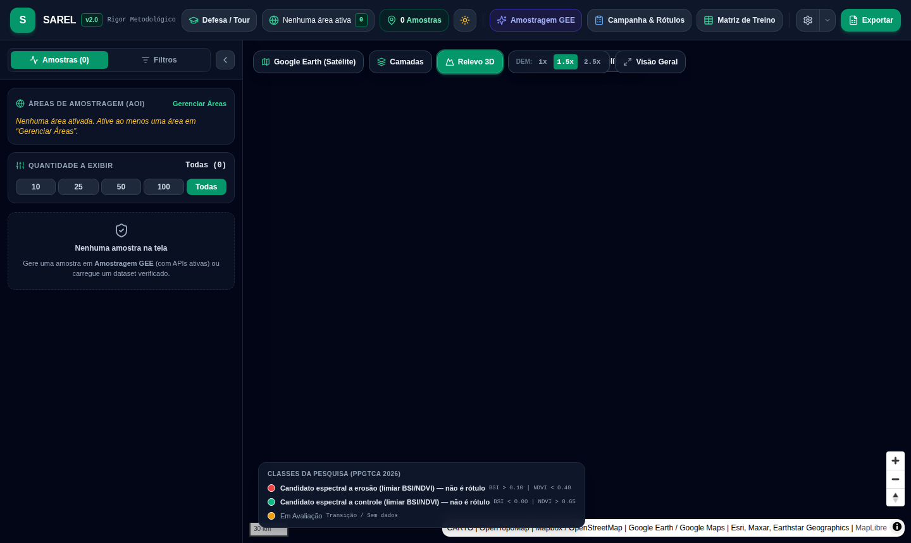
O SAREL em uma tela
Elege candidatos a amostra com imagens de satélite (Google Earth Engine)
Planeja e integra a campanha de voo e de campo
Monta a matriz de treino, com a origem de cada valor
Exporta um pacote que a banca consegue verificar
Tela inicial: módulos no topo, áreas e filtros à esquerda, mapa e legenda.
3
Notes:
(1 min) Tela inicial do aplicativo, versão atual. No topo, os módulos na ordem de uso: Amostragem GEE, Campanha e Rótulos, Matriz de Treino, Exportar, mais Configurações e Governança. À esquerda, as áreas de amostragem; no mapa, a legenda deixa claro que BSI e NDVI geram apenas candidatos espectrais, e não rótulos.

Slide 4
Sequência justificada (1/2): do domínio ao sorteio
Passo | O que se faz | Por que vem aqui
1. Definir o domínio e a área | Só se amostra onde o método vale: declividade 3 a 20%, lavoura e pastagem (D07). | Sem domínio não existe "candidato válido"; ele precisa vir antes de tudo.
2. Eleger candidatos no GEE | Filtros de solo nu, declividade e espaçamento mínimo de 1 km (P02). | Produz o universo de onde se sorteia; exige o domínio da etapa 1.
3. Estratificar em 18 estratos | Declividade × solo nu × erodibilidade (D12). | Define o que o sorteio precisa cobrir; só com candidatos dá para contar N_h.
4. Checar o pool por estrato | Contar candidatos por estrato antes de selar. | O sorteio é irreversível: só se sela com pool que comporta 4 titulares e reservas.
5. Sorteio selado (72 polígonos) | 4 por estrato, probabilidade de inclusão registrada (D23). | Vem antes de contatar proprietários, para que ninguém escolha os locais.
Cada passo depende do anterior: o sorteio selado e a avaliação única são os dois pontos sem volta.
4
Notes:
(1,5 min) Este é o núcleo da justificativa da ordem. Cada linha diz o que se faz e por que vem naquele ponto. O ponto crítico é a etapa 4: como o sorteio é irreversível, é preciso saber antes se cada estrato tem candidatos suficientes. A etapa 5 vem antes do contato com os proprietários para que o local não seja escolhido por conveniência ou por suspeita de erosão.

Slide 5
Sequência justificada (2/2): da autorização à avaliação
Passo | O que se faz | Por que vem aqui
6. Autorização dos proprietários | Contato, e reserva em ordem em caso de recusa (proposta). | Só se sabe quem contatar depois do selo; a recusa não pode refazer o sorteio.
7. Voo cego e delineação | Intérprete sem ver estrato nem papel; rótulo por fração (D26). | Só depois da autorização; a cegueira evita que o modelo "aprenda" o rastreio.
8. Âncora de campo | 60 a 80 pontos fora dos polígonos, coletados no SAREL Coletor (D16, D23). | Estima prevalência e acurácia posicional; independe dos polígonos.
9. Matriz com proveniência | 7 invariantes bloqueiam a exportação se violados. | Só com rótulos consolidados; garante origem declarada em cada valor.
10. Avaliação única | Spearman no held-out, com trava de segunda execução (D25). | Por último e uma só vez: o critério foi fixado antes dos dados.
Cada passo depende do anterior: o sorteio selado e a avaliação única são os dois pontos sem volta.
5
Notes:
(1,5 min) A segunda metade. A etapa 6 só pode acontecer depois do selo, porque só então se sabe quem contatar; por isso a recusa precisa de um protocolo que não refaça o sorteio. O voo e a delineação são cegos para o estrato e o papel. O campo é âncora, não treino. A avaliação é única e por último.

Slide 6
Estratificação: como se chega aos 18 estratos
Declividade
Solo nu
Erodibilidade
3 faixas (tercis)
3 faixas (tercis)
2 níveis
Energia do relevo: quanto mais inclinado, maior a capacidade de transporte do escoamento.
×
Tempo de solo descoberto: fração de cenas de satélite válidas em que a célula aparece exposta à chuva.
×
Carta Embrapa 2024. Nível 1: muito baixa a média (K ≤ 0,0285). Nível 2: alta e muito alta (K ≥ 0,0300); a extremamente alta entra por emenda em registro.
3 × 3 × 2 = 18 estratos × 4 polígonos (2 treino + 2 held-out) = 72
Por que estratificar: sem isso o acaso concentraria a amostra nas combinações comuns e deixaria vazios os estratos raros, de maior interesse
Tercil: três grupos de tamanho aproximado; o corte é calculado sobre os candidatos da própria área e empates caem no grupo mais baixo
Onde entra a série temporal (Sentinel-2, 2016–2026)
1) Solo nu: fração de cenas válidas em que a célula está exposta = eixo dos estratos. 2) Preditores do modelo: persistência, maior sequência de solo nu e composto espectral. 3) Qualidade: mínimo de 6 observações válidas por célula e janela; abaixo disso a métrica é “indisponível”. A frequência de solo nu ainda não foi medida (falta a credencial do GEE).
Refs.: D12, D09; Cochran (1977) Sampling Techniques; Coelho et al. (2024) Embrapa Solos, Documentos 246.
6
Notes:
(1,5 min) Estratificar é dividir os candidatos em grupos internamente parecidos e amostrar cada grupo separadamente, para que as combinações raras também entrem na amostra. Usamos três dimensões. Declividade, em três faixas (tercis): é a energia do relevo, que governa o escoamento. Frequência de solo nu, em três faixas: é o tempo em que o solo fica descoberto e exposto à chuva. Erodibilidade, em dois níveis: é a suscetibilidade intrínseca do solo, vinda da carta da Embrapa de 2024; nível 2 são as classes alta, muito alta e extremamente alta. Tercil significa dividir os candidatos em três grupos de tamanho aproximado; os dois cortes são calculados sobre os candidatos da própria área, e valores empatados no corte caem no grupo mais baixo, de modo que os grupos podem diferir um pouco em tamanho. 3 x 3 x 2 dá 18 estratos, com quatro polígonos cada: dois para treino e dois para teste. A decisão sobre a classe 6 foi aprovada em 19/10 e está em registro. Onde entra a série temporal: a frequência de solo nu, calculada sobre a fração de cenas Sentinel-2 válidas de 2016 a 2026, é o eixo de solo nu dos estratos; as métricas da série, como persistência e maior sequência de solo nu, também alimentam os preditores do modelo; e há um mínimo de 6 observações válidas por célula e janela, abaixo do qual a métrica é indisponível, não deflacionada. A frequência de solo nu ainda não foi medida, por falta da credencial do Google Earth Engine.

Slide 7
Dificuldade: o polígono precisa caber em um único imóvel
73.643 imóveis rurais no envelope da bacia
Mediana de 11,7 ha: minifúndio do oeste do Paraná
Teste por caixa envolvente: valores são limites superiores
72 autorizações em vez de 36
Viés declarado: amostra tende a imóveis maiores, com outro manejo
Fonte: decisão D16 (medição de 29/09/2026 sobre data/fundiario_brasil.db).
7
Notes:
(1,5 min) Para voar é preciso autorização, e para pedir autorização o polígono tem de caber dentro de um só imóvel. Sobre os 73.643 imóveis rurais do envelope da bacia, com mediana de 11,7 ha, um quadrado de 10 ha cabia em apenas 43,4%. Ao reduzir para 5,02 ha, a elegibilidade sobe para 64,7%, e para 71,8% admitindo retângulo com razão até 1:2. Atenção: são limites superiores, pois o teste usa a caixa envolvente do imóvel. O custo foi dobrar as autorizações, de 36 para 72, e fica um viés declarado: amostras só em imóveis maiores, que tendem a ter outro manejo.

Slide 8
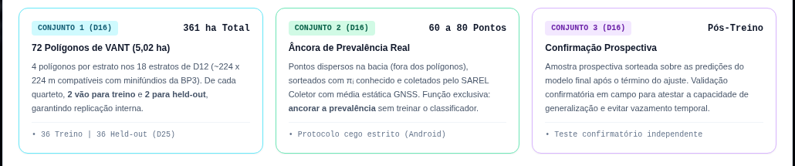
Dificuldade: quantos voos e quanto tempo
72
≈ 12
≈ 3 min
72
missões de mapeamento, uma por polígono (eram 36)
jornadas, com até 6 polígonos e 3 baterias cada (proposta)
de mapeamento por polígono, mais curvas (plano de voo)
autorizações de proprietário
Aeronave: Spectral 2 (Nuvem UAV), câmera MicaSense Altum; 3 baterias. Plano: 4 cm de GSD, 92,8 m de altitude, 8,7 a 9,2 m/s (medido), cerca de 7 linhas e 123 disparos por polígono
Por que 72: 18 estratos × 4 polígonos (2 treino + 2 teste); a área total, cerca de 361 ha, é o que o custo de voo suporta e rende cerca de 1.845 unidades independentes (D24)
Tempo: pelo menos 3,6 h de mapeamento nos 72; 6 polígonos por jornada = 2 por bateria, compatível com as missões já voadas (9 a 13 min); autonomia útil a confirmar. Produtividade medida: 2,3 ha/min (Missão 009) e 0,53 (000)
Fonte: D16; plano de voo (exportação NControl); cobertura_voos.geojson (Missões 000 e 009). Jornadas: planejador (teto padrão 6).
8
Notes:
(1,5 min) Aeronave: Spectral 2, da Nuvem UAV, com a câmera multiespectral MicaSense Altum; há 3 baterias disponíveis. Quantidade de voos: são 72 polígonos de 5,02 ha, ou seja, 72 missões de mapeamento, uma por polígono; eram 36 no desenho anterior. Por que 72: é a estrutura de 18 estratos com 4 polígonos cada. A área total, de cerca de 361 ha, é o que o custo de voo suporta e rende cerca de 1.845 unidades espacialmente independentes (D24), no limite para o bloco espectral e abaixo do recomendado para solo, chuva e terreno. Tempo: o plano de voo para 4 cm de resolução usa altitude de 92,8 m, cerca de 7 linhas e 123 disparos por polígono, com velocidade medida de 8,7 a 9,2 m/s nos logs reais; isso dá cerca de 3 minutos de mapeamento por polígono, mais as curvas. Em horas, são pelo menos 3,6 h de mapeamento nos 72 polígonos, sem contar decolagem, pouso, troca de bateria e deslocamento, que dominam a campanha. Com teto padrão de 6 polígonos por jornada, são cerca de 12 jornadas e dois polígonos por bateria; isso é compatível com as duas missões já voadas, de 9 a 13 minutos, mas a autonomia útil de cada bateria ainda precisa ser confirmada. Nas duas missões medidas a produtividade foi de 2,3 ha/min na Missão 009 e 0,53 ha/min na 000, de modo que o tempo real pode ser maior que o planejado. Há ainda 72 autorizações de proprietário a obter.

Slide 9
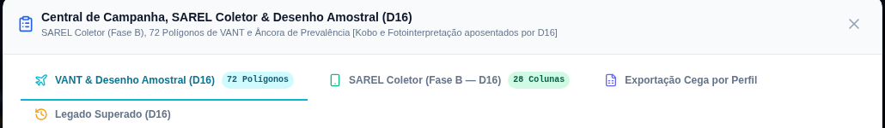
Voo cego, delineação e rótulo por fração
Alvo primário: fração da célula de 10 m delineada como erodida, de 0 a 1 (D26); binário ≥ 0,25 é derivado
Intérprete cego: recebe só um código opaco, sem estrato nem papel (exportação cega por perfil)
Polígonos sorteados pelos estratos biofísicos, nunca pelo rastreio espectral (evita circularidade)
Planos de voo só com terreno real (Copernicus 30 m); os de demonstração são marcados como sintéticos e não voáveis
Refs.: D26, D16, D02; Altman & Royston (2006) sobre dicotomizar variável contínua.
9
Notes:
(1 min) O alvo do modelo não é uma classe, e sim a fração da célula de 10 m delineada como erodida, entre 0 e 1, obtida por rasterização da delineação feita sobre o ortomosaico. O binário, fração maior ou igual a 25%, é derivado e secundário. O intérprete recebe só um código opaco, sem estrato nem papel; o app tem exportação cega por perfil. Isso impede que o modelo aprenda a concordar com o rastreio espectral. Planos de voo só saem com terreno real; os de demonstração são marcados como sintéticos.

Slide 10
Âncora de campo com o SAREL Coletor
60 a 80 pontos
2 ondas
Função
dispersos pela bacia, fora dos polígonos, com probabilidade de inclusão conhecida
os 30 primeiros pontos são lote piloto: validam o protocolo e medem a acurácia do aparelho
estimar a prevalência real e calibrar a posição; não é para treinar o modelo
Instrumento: SAREL Coletor (Android), em substituição ao KoboCollect
Fotointerpretação (Fase A) aposentada: o rótulo centimétrico do voo é mais fiel à mancha contínua da erosão
Estimador ponderado pela probabilidade de inclusão (Horvitz-Thompson)
Refs.: D16, D23; Olofsson et al. (2014), amostragem e estimativa de área em sensoriamento remoto.
10
Notes:
(1 min) O campo deixou de ser massa de treino e virou âncora: 60 a 80 pontos dispersos pela bacia, fora dos polígonos, sorteados com probabilidade conhecida, coletados no aplicativo SAREL Coletor, em Android, sob protocolo cego. A função é estimar a prevalência real, por estimador ponderado, e calibrar a acurácia posicional do aparelho. A campanha tem duas ondas; os 30 primeiros pontos são lote piloto. O KoboCollect foi substituído e a fotointerpretação foi aposentada, porque o rótulo centimétrico do voo é melhor e mais fiel ao fenômeno.

Slide 11
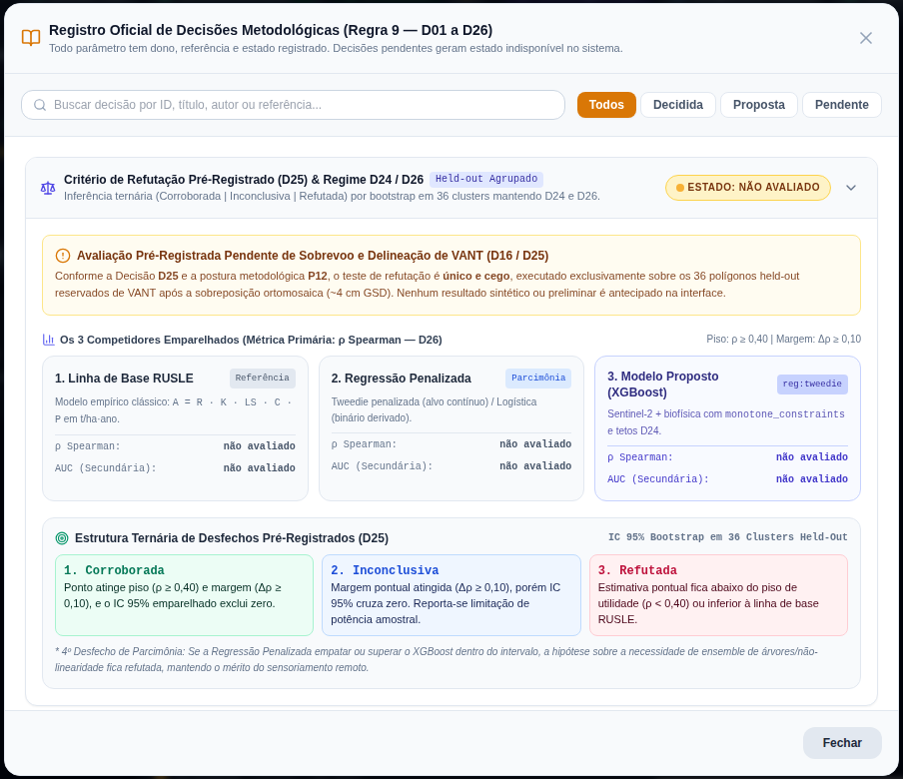
Avaliação única, com o critério fixado antes
Competidores: linha de base RUSLE, regressão penalizada e XGBoost (perda Tweedie)
Métrica primária: Spearman no held-out; piso 0,40 e margem 0,10 sobre a RUSLE
Bootstrap por polígono (as células de um polígono não são independentes)
Desfechos: corroborada, inconclusiva ou refutada (e inconclusiva por margem)
Estado hoje: não avaliado. O script grava uma trava e recusa a segunda avaliação
Refs.: D25, D24, D26; Nosek et al. (2018); Cameron et al. (2008); van der Ploeg et al. (2014); Hanley & McNeil (1982).
11
Notes:
(1,5 min) A tela mostra o registro oficial das decisões, com o critério de refutação de D25: três competidores (linha de base RUSLE, regressão penalizada e XGBoost), métrica primária de Spearman no held-out, piso de 0,40 e margem de 0,10 sobre a RUSLE. A inferência usa bootstrap por polígono, porque células do mesmo polígono não são independentes. Os desfechos são corroborada, inconclusiva ou refutada. O estado exibido hoje é 'não avaliado', e isso é intencional: não há resultado. O script grava uma trava e recusa uma segunda avaliação.

Slide 12
Estado atual, limites e próximos passos
Pronto
Pendente
Plataforma com os módulos do fluxo e recusa de dado sintético
Desenho amostral e critério de avaliação pré-registrados
Ferramenta de checagem do pool por estrato (somente leitura)
Pacote de reprodutibilidade com verificador de integridade
Nenhum resultado empírico ainda
Medir o pool real por estrato e decidir reservas e n mínimo
Decisões antes do sorteio: solo nu, declividade, empates dos tercis
Autorizações, voos e delineação
Acerto de atribuição (antes ≈ 78%): em verificação
12
Notes:
(1 min) Honestidade sobre o estágio: o que está pronto e o que depende de decisões e de dados. Não há resultado empírico. O sorteio ainda não foi realizado; há decisões do pesquisador pendentes que o sorteio exige e a checagem do pool com candidatos reais. A cifra de acerto de atribuição, antes citada, segue em verificação.

Slide 13
Referências citadas nas decisões do projeto
† Coelho, M. R. et al. (2024). Erodibilidade dos solos do Brasil. Embrapa Solos, Documentos 246.
† Rufino, R. L. et al. (1993). Erosividade da chuva no Paraná (equação regional).
† Waltrick, P. C. et al. (2010; 2015). Erosividade das chuvas no Paraná.
† Desmet, P. J. J.; Govers, G. (1996). J. Soil Water Conserv. 51(5):427-433.
† Renard, K. G. et al. (1997). Agriculture Handbook 703 (RUSLE).
Durigon, V. L. et al. (2014). Int. J. Remote Sens. 35(2):441-453.
Cochran, W. G. (1977). Sampling Techniques, 3a ed.
Olofsson, P. et al. (2014). Remote Sens. Environ. 148:42-57.
King, G.; Zeng, L. (2001). Political Analysis 9:137-163.
van der Ploeg, T.; Austin, P. C.; Steyerberg, E. W. (2014). BMC Med. Res. Methodol. 14:137.
Altman, D. G.; Royston, P. (2006). BMJ 332:1080.
Nosek, B. A. et al. (2018). PNAS 115(11):2600-2606.
Cameron, A. C.; Gelbach, J. B.; Miller, D. L. (2008). Rev. Econ. Stat. 90(3):414-427.
Hanley, J. A.; McNeil, B. J. (1982). Radiology 143(1):29-36.
Roberts, D. R. et al. (2017). Ecography 40(8):913-929.
Drusch, M. et al. (2012). Remote Sens. Environ. 120:25-36.
Zanaga, D. et al. (2021; 2022). ESA WorldCover 10 m. Zenodo.
Funk, C. et al. (2015). CHIRPS. Scientific Data.
† leitura e conferência da fonte feitas no projeto. As demais constam do registro de decisões e aguardam conferência bibliográfica completa.
13
Notes:
(Consulta) Lista das referências que sustentam as decisões apresentadas, nos termos em que constam do registro de decisões. As marcadas com † tiveram a leitura e a conferência da fonte feitas no projeto; as demais constam do registro e aguardam conferência bibliográfica completa antes da dissertação.

